Slide 1

















Tiếng Việt
Group Project

Slide 2

Group Project

Slide 3

Group Project

Slide 4
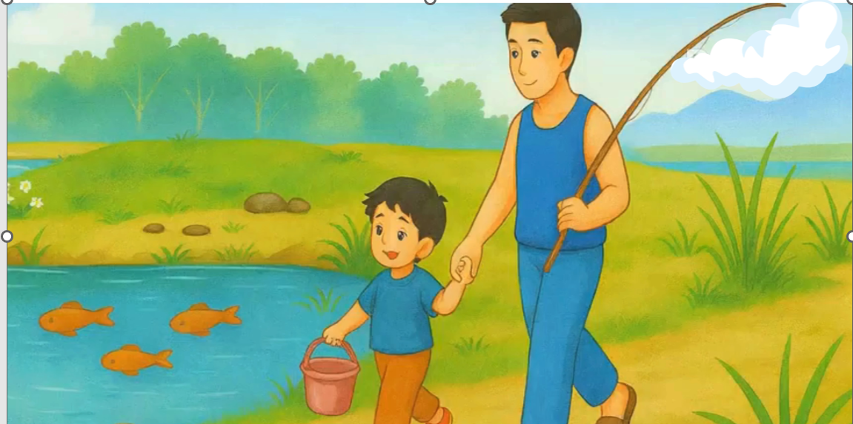




Notes:
GV ĐẶT CÂU HỎI: EM THẤY GÌ TRONG VIDEO

Slide 5










1
Nhận biết
introduction
Nam và bô câu ca.

Slide 6

Group Project

Slide 7




2
Đọc
C
Background
c
a
c
a
c
a
c
á

Slide 8




Problems

Slide 9




Em hãy tạo tiếng mới có âm C
process
M: cà
c
a
cà

Slide 10

Em hãy tạo tiếng mới có âm C
process
M: cà
c
a
cà
ca
c
a
ca
ca
c
a
cá

Slide 11


2
Đọc
data analysis
ca
cà
cá

Slide 12



2
Đọc
c
conclusion
c
a
c
a
c
a
c
a
ca
cà
cá

Slide 13

Group Project

Slide 14




3
Viết
thank you
c
cá

Slide 15

c
ca
cà
cá
thank you
Em hãy viết vào bảng con các âm và tiếng sau

Slide 16

Group Project

Slide 17

3
Tô và viết
process
c
ca
cá

Slide 18
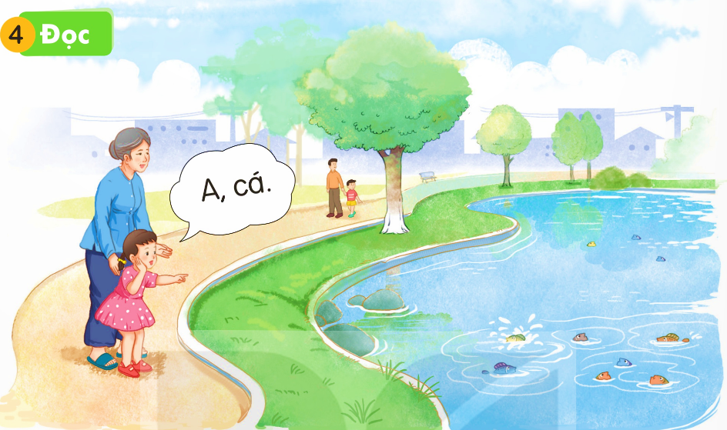
Problems

Slide 19
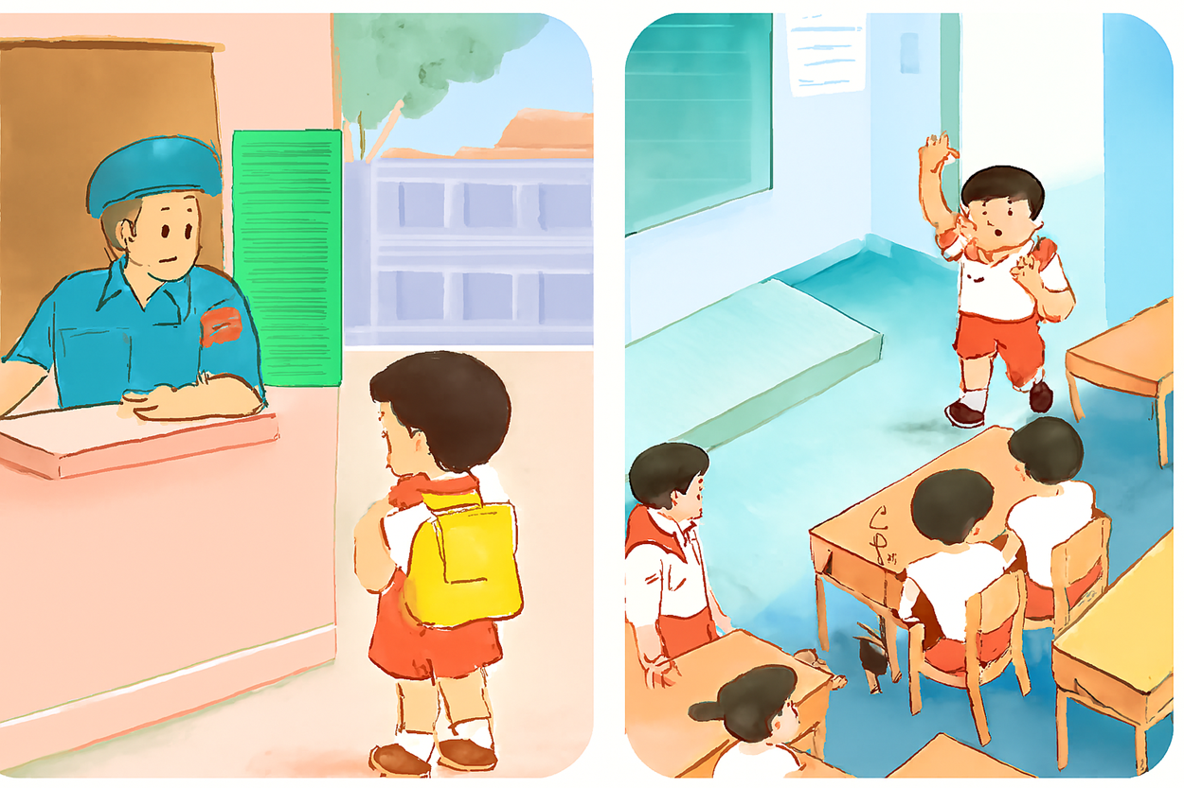

5
Nói
Chào hỏi
process
Tranh 1
Tranh 2

Slide 20
5
Nói
process
Bác chào cháu Nam.
Cháu chào bác ạ!
Tranh 1

Slide 21

5
Nói
Chào buổi sáng các bạn nhé!
process
Chào Nam!
Tranh 2

Slide 22

Group Project

Slide 23

Group Project

